Slide 1



  Tiết 1 + 2
Đọc: Lũy tre

Slide 2

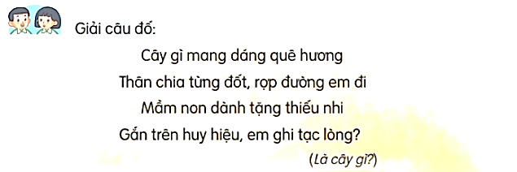

Slide 3
Lũy tre
Mỗi sớm mai thức dậy
Lũy tre xanh rì rào
Ngọn tre cong gọng vó
Kéo mặt trời lên cao.
Bỗng gà lên tiếng gáy
Xôn sao ngoài lũy tre
Đêm chuyền dần về sáng
Mầm măng đợi nắng về.
Những trưa đồng đầy nắng
Trâu nằm nhai bóng râm
Tre bần thần nhớ gió
Chợt về đầy tiếng chim.
Mặt trời xuống núi ngủ
Tre nâng vầng trăng lên
Sao,sao treo đầy cành
Suốt đêm dài thắp sáng.
Đọc mẫu
Notes:
Thiết kế bởi: Hương Thảo - tranthao121006@gmail.com

Slide 4




GIẢI NGHĨA TỪ
bần thần
chỉ tâm trạng nhớ thương, lưu luyến, nghĩ ngợi
Notes:
Bài giảng được thiết kế bởi: Phạm Duyên

Slide 5
Lũy tre
Mỗi sớm mai thức dậy
Lũy tre xanh rì rào
Ngọn tre cong gọng vó
Kéo mặt trời lên cao.
Bỗng gà lên tiếng gáy
Xôn sao ngoài lũy tre
Đêm chuyền dần về sáng
Mầm măng đợi nắng về.
Những trưa đồng đầy nắng
Trâu nằm nhai bóng râm
Tre bần thần nhớ gió
Chợt về đầy tiếng chim.
Mặt trời xuống núi ngủ
Tre nâng vầng trăng lên
Sao,sao treo đầy cành
Suốt đêm dài thắp sáng.
Đọc nối tiếp câu
Notes:
Thiết kế bởi: Hương Thảo - tranthao121006@gmail.com

Slide 6

Lũy tre
Mỗi sớm mai thức dậy
Lũy tre xanh rì rào
Ngọn tre cong gọng vó
Kéo mặt trời lên cao.
Bỗng gà lên tiếng gáy
Xôn sao ngoài lũy tre
Đêm chuyền dần về sáng
Mầm măng đợi nắng về.
Khổ 1
Khổ 3
Những trưa đồng đầy nắng
Trâu nằm nhai bóng râm
Tre bần thần nhớ gió
Chợt về đầy tiếng chim.
Mặt trời xuống núi ngủ
Tre nâng vầng trăng lên
Sao,sao treo đầy cành
Suốt đêm dài thắp sáng.
Khổ 2
Khổ 4
Đọc nối tiếp đoạn
Notes:
Thiết kế bởi: Hương Thảo - tranthao121006@gmail.com

Slide 7
Lũy tre
Mỗi sớm mai thức dậy
Lũy tre xanh rì rào
Ngọn tre cong gọng vó
Kéo mặt trời lên cao.
Bỗng gà lên tiếng gáy
Xôn sao ngoài lũy tre
Đêm chuyền dần về sáng
Mầm măng đợi nắng về.
Những trưa đồng đầy nắng
Trâu nằm nhai bóng râm
Tre bần thần nhớ gió
Chợt về đầy tiếng chim.
Mặt trời xuống núi ngủ
Tre nâng vầng trăng lên
Sao,sao treo đầy cành
Suốt đêm dài thắp sáng.
Đọc toàn bài
Notes:
Thiết kế bởi: Hương Thảo - tranthao121006@gmail.com

